Slide 1
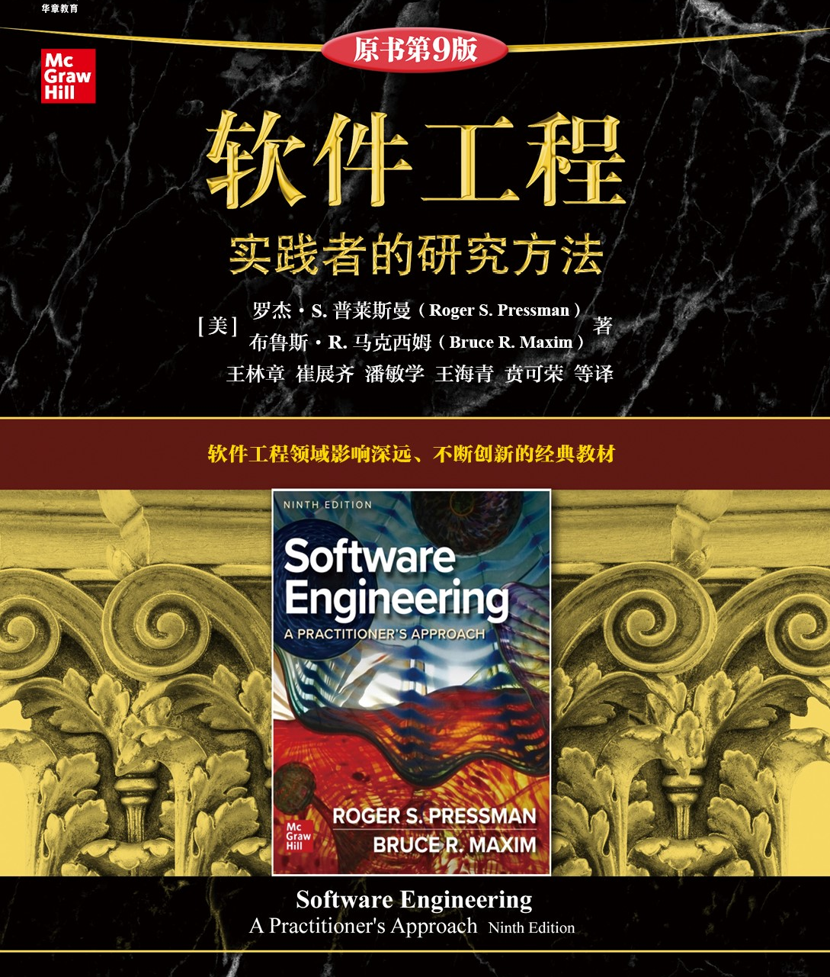
第23章
软件度量和分析
第三部分—质量与安全

Slide 2
测度、度量和指标
测度提供了产品或过程中某些属性的范围、数量、维度、容量或大小的定量指示。
度量是对系统、组件或过程拥有给定属性程度的定量度量。
指标是一个度量或者多个度量的组合，它提供了对软件过程、软件项目或者产品本身的深入理解。

Slide 3
有效软件度量的属性
简单且易于计算：导出度量应该相对容易学习。
在经验和直觉上有说服力：满足工程师对产品属性的直觉看法。
一致性和客观性：该指标应该产生明确的结果。
单位和尺寸的使用保持一致：度量的计算应使用不会导致奇异单位组合的测度。
独立于编程语言：度量应该基于需求模型、设计模型或程序结构本身。
有效的质量反馈机制：度量应该为软件工程师提供信息以产生更高质量的最终产品。

Slide 4
软件分析1
关键绩效指标（Key performance indicators, KPI)是用于跟踪绩效并在其值落在预定范围内时触发补救措施的度量。
但是，怎么才能知道度量是有意义的呢？
软件分析是对软件工程数据或统计数据的系统性计算分析，可为管理人员和软件工程师提供有意义的见解，并使其团队能够做出更好的决策。

Slide 5
软件分析2
软件分析可以帮助开发人员做出以下决定：
测试目标
重构目标
发布计划
了解客户
判断稳定性
检查目标

Slide 6
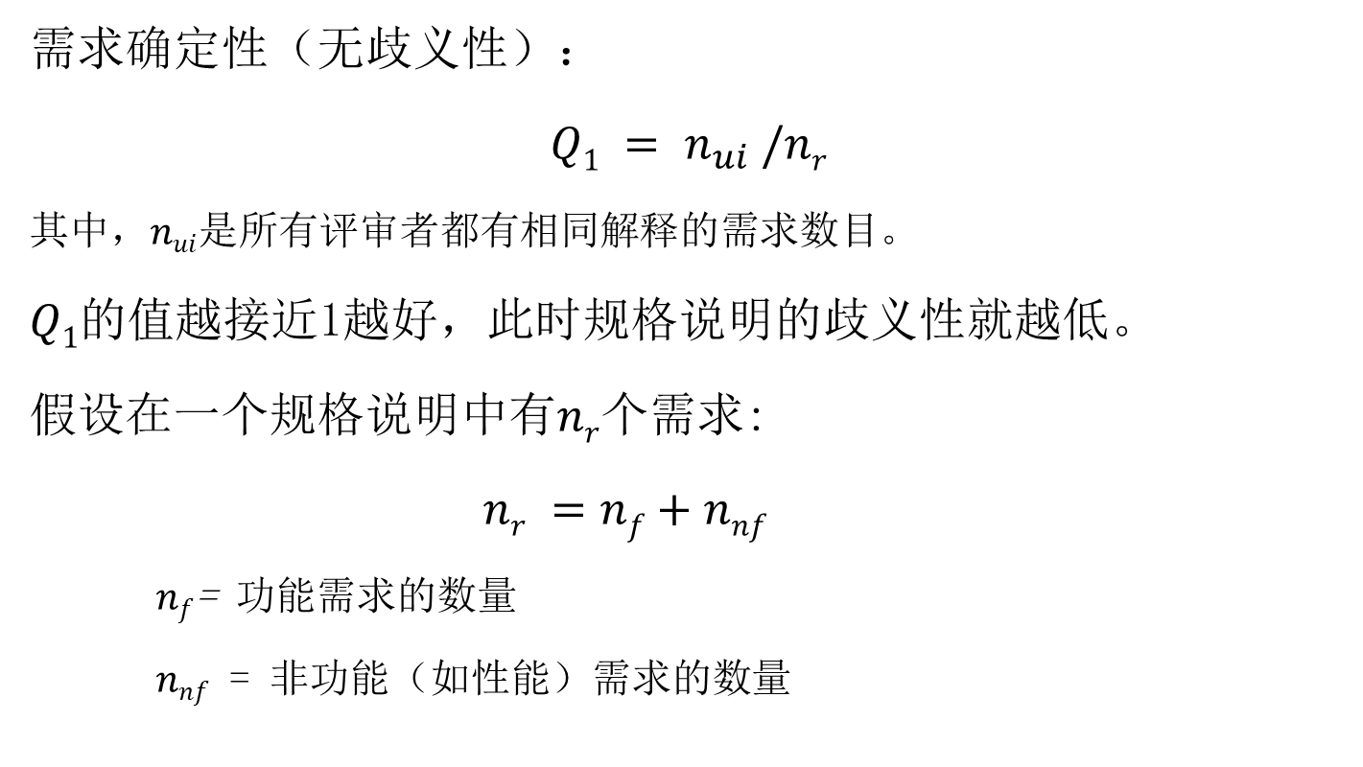
需求模型的度量
需求确定性（无歧义性）：
$$Q1 = n_{ui} /nr$$
其中，$nui$是所有评审者都有相同解释的需求数目。
$Q1$的值越接近1越好，此时规格说明的歧义性就越低。
假设在一个规格说明中有$nr$个需求:
$$nr =nf+nnf$$
$nf$= 功能需求的数量
$nnf$ = 非功能（如性能）需求的数量

Slide 7
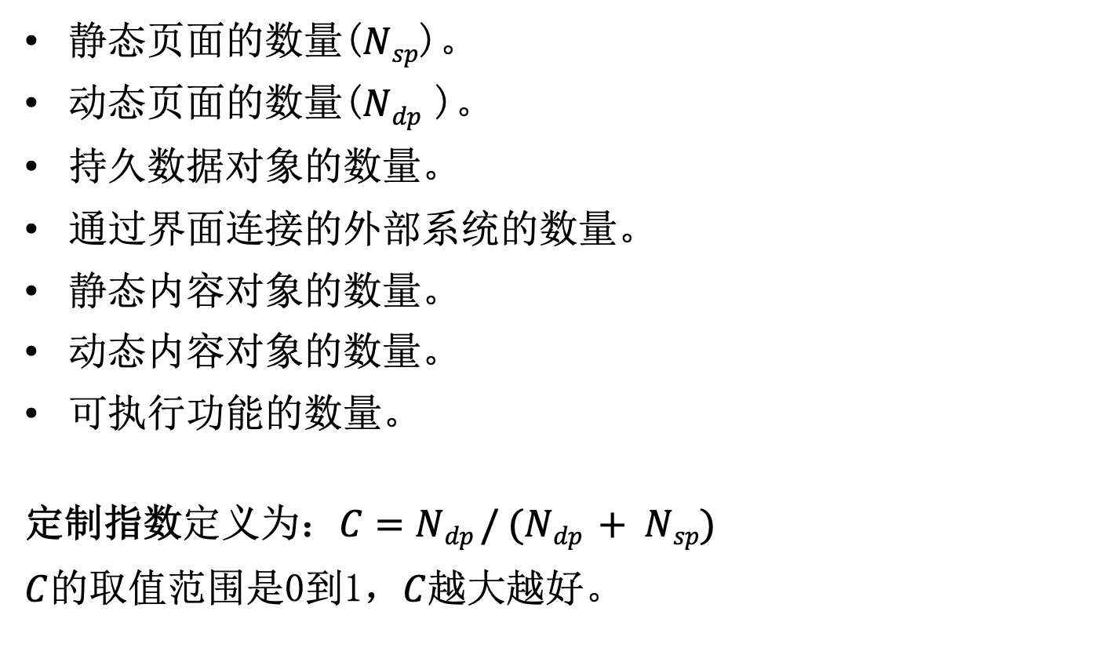
移动软件需求模型度量
静态页面的数量($Nsp$)。
动态页面的数量($Ndp$ )。
持久数据对象的数量。
通过界面连接的外部系统的数量。
静态内容对象的数量。
动态内容对象的数量。
可执行功能的数量。
定制指数定义为：$C=Ndp / (Ndp + Nsp)$
$C$的取值范围是0到1，$C$越大越好。

Slide 8
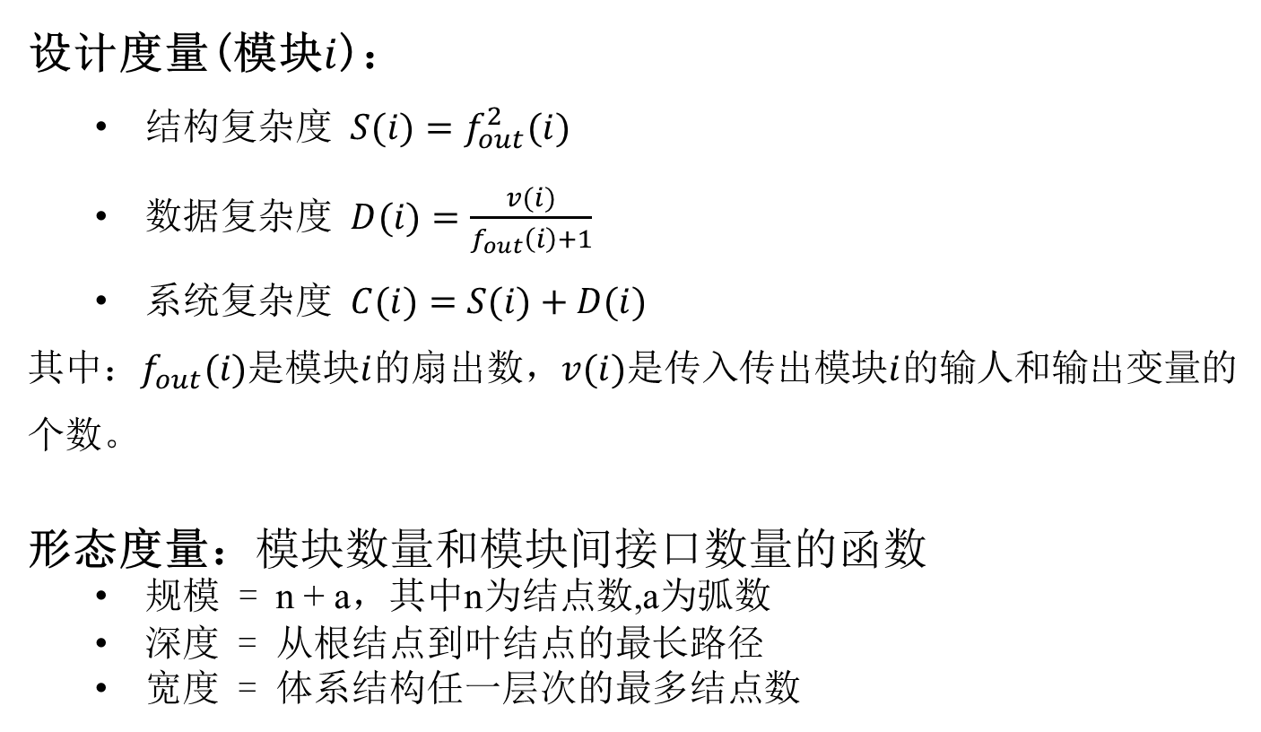
体系结构设计度量
设计度量(模块$i$)：
结构复杂度 $S(i)=f_{out}^{2}(i)$
数据复杂度 $D(i)=\frac{v(i)}{f_{out}\left(i\right)+1}$
系统复杂度 $C(i)=S(i)+D(i)$
其中：$f_{out}(i)$是模块$i$的扇出数，$v(i)$是传入传出模块$i$的输人和输出变量的个数。
形态度量：模块数量和模块间接口数量的函数
规模 = n + a，其中n为结点数,a为弧数
深度 = 从根结点到叶结点的最长路径
宽度 = 体系结构任一层次的最多结点数

Slide 9
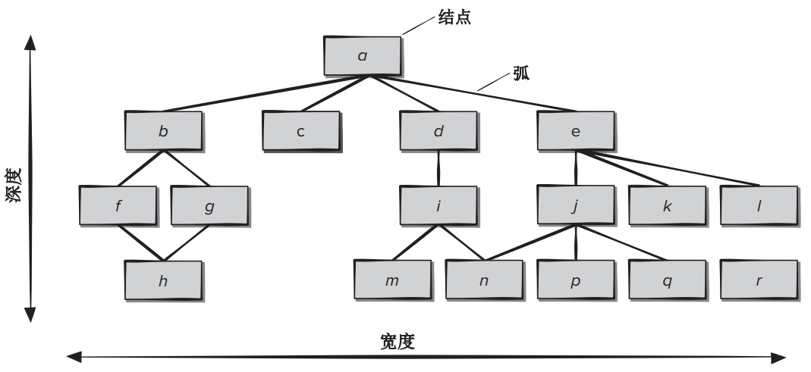
形态度量
图片对应描述

Slide 10
形态度量—对应描述
返回原页面
流程图显示了形态度量，度量中的节点标记为a到r，两个节点之间的连接标记为弧形。
深度被表示为从根到叶节点的最长路径。
宽度表示为每个级别的最大节点数。
该度量有4个级别。1级有节点a；2级有节点b、c、d和e；3级有节点f、g、i、j、k和l；4级有节点h、m、n、p、q和r。
返回原页面

Slide 11
面向对象软件的设计度量1
每个类的加权方法(WMC)。方法的数目及其复杂度是实现和测试类所需工作量的合理指标。
继承树的深度(DIT)。较深的类层次（DIT值大）将导致较大的设计复杂性。
子女的数量(NOC)。当NOC增大时，测试（需要在其运行环境中检查每个子女）的工作量将也随之增加。

Slide 12
面向对象软件的设计度量2
对象类之间的耦合(CBO)。CBO的高值表明较差的可复用性，并使修改及随之而来的测试变得更为复杂。
对类的响应(RFC)。RFC是响应集中的方法数，当RFC增大时测试的工作量和类的整体设计复杂性也随之增加。
方法中缺少内聚(LCOM)。LOOM是访问一个或多个相同属性的方法数量。

Slide 13
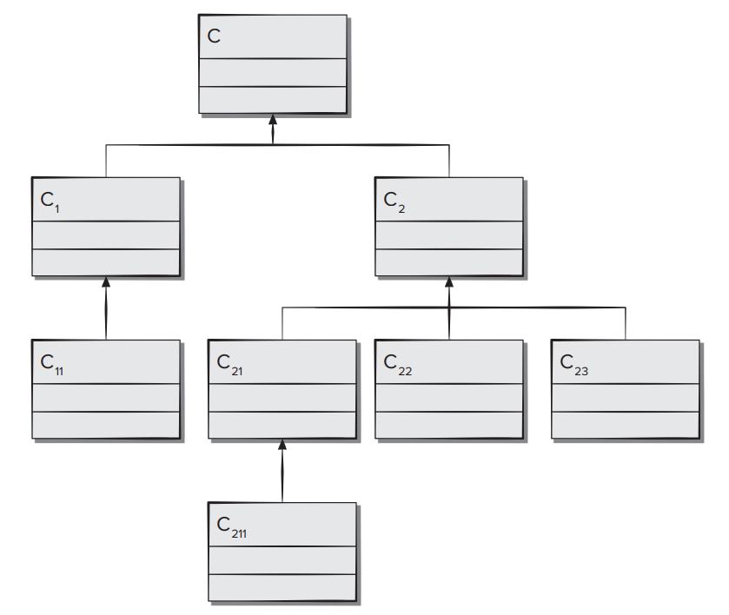
类层次
图片对应描述

Slide 14
类层次-对应描述
返回原页面
该图展示了类层次结构，其中类被标记为C211到C。
类层次结构会随着每个级别的类数量减少。
返回原页面

Slide 15
用户界面的设计度量
界面度量。人类工程学度量(例如, 记忆负担、输入工作量、识别时间、布局复杂度等)
美学（平面设计）度量。美学设计依赖于定性的判断，有些度量可能有用(例如，单词个数、图形百分比、页面大小等)
内容度量。该类度量强调内容复杂度和内容对象的聚集
导航度量。该类度量处理导航过程的复杂度，它们只可应用于静态的WebApp,不包含动态产生的链接和页面

Slide 16
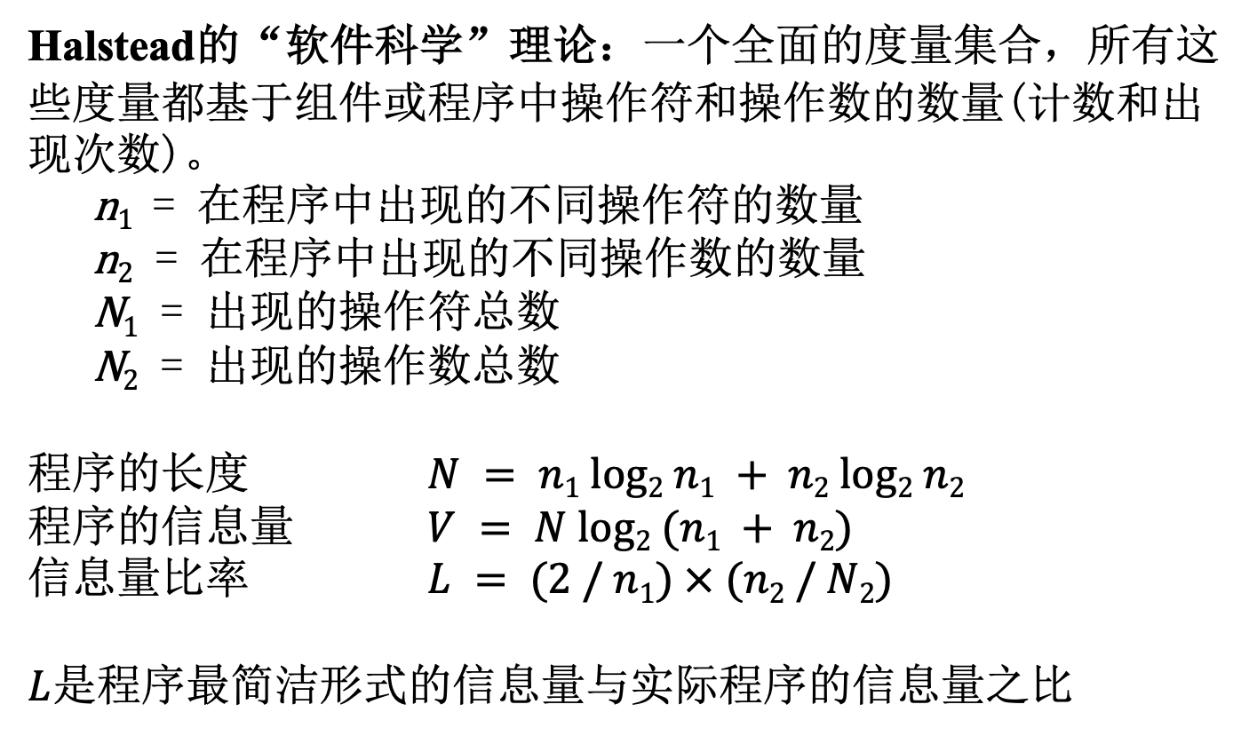
源代码的度量
Halstead的“软件科学”理论：一个全面的度量集合，所有这些度量都基于组件或程序中操作符和操作数的数量(计数和出现次数)。
n₁ = 在程序中出现的不同操作符的数量
n₂ = 在程序中出现的不同操作数的数量
N₁ = 出现的操作符总数
N₂ = 出现的操作数总数
程序的长度 $N = n1 log2 n1 + n2 log2 n2$
程序的信息量 $V = N log2 (n1 + n2)$
信息量比率 $L = (2 / n1) × (n2 / N2)$
$L$是程序最简洁形式的信息量与实际程序的信息量之比

Slide 17
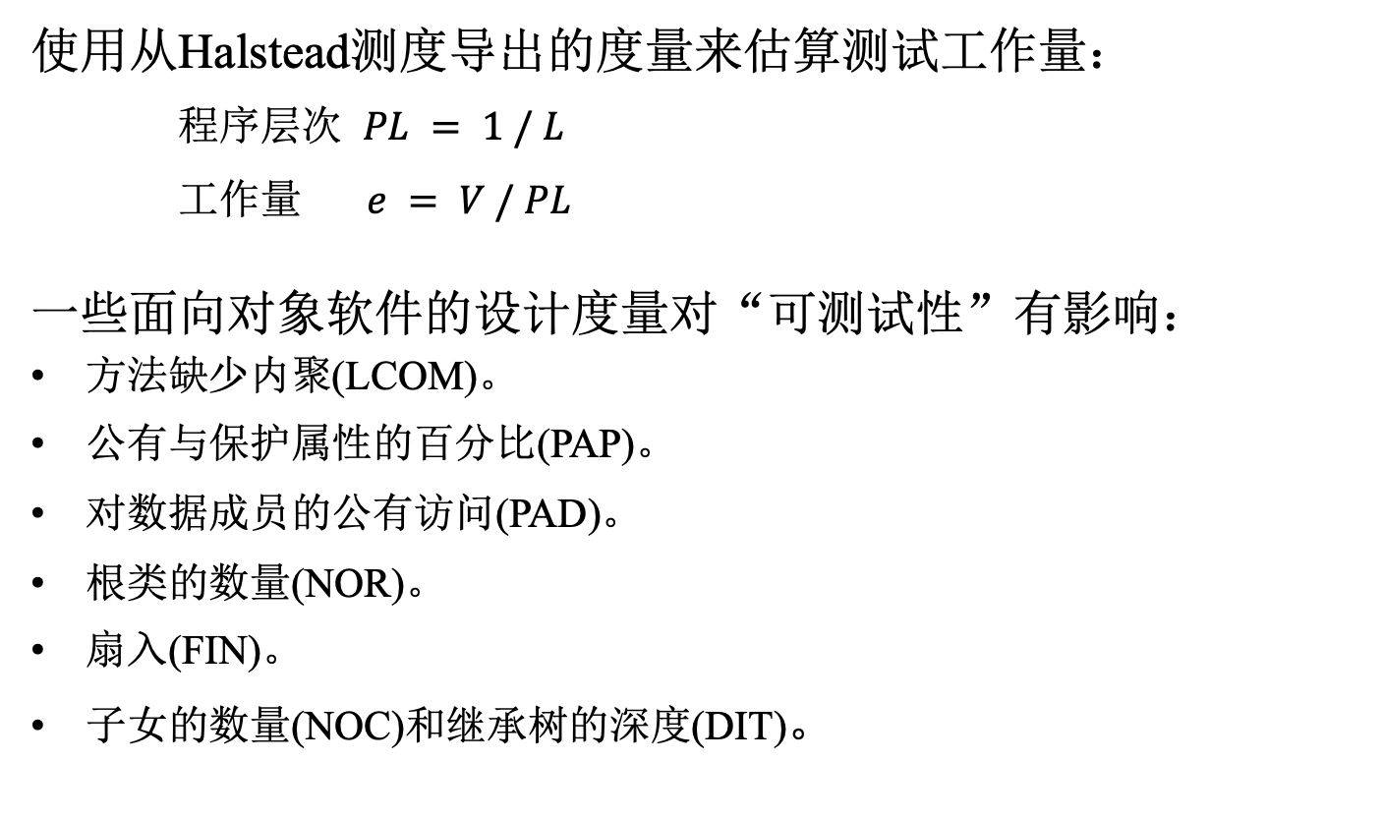
测试的度量
使用从Halstead测度导出的度量来估算测试工作量：
程序层次 $PL = 1 / L$
工作量 $e = V / PL$
一些面向对象软件的设计度量对“可测试性”有影响：
方法缺少内聚(LCOM)。
公有与保护属性的百分比(PAP)。
对数据成员的公有访问(PAD)。
根类的数量(NOR)。
扇入(FIN)。
子女的数量(NOC)和继承树的深度(DIT)。

Slide 18
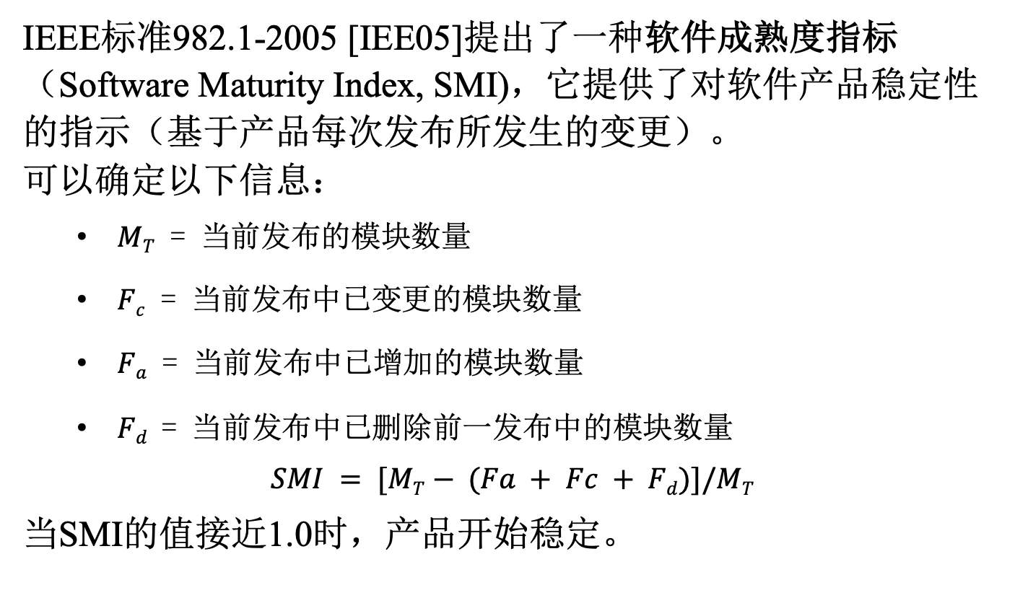
维护的度量
IEEE标准982.1-2005 [IEE05]提出了一种软件成熟度指标（Software Maturity Index, SMI)，它提供了对软件产品稳定性的指示（基于产品每次发布所发生的变更）。
可以确定以下信息：
$MT$ = 当前发布的模块数量
$Fc$ = 当前发布中已变更的模块数量
$Fa$ = 当前发布中已增加的模块数量
$Fd$= 当前发布中已删除前一发布中的模块数量
$$SMI = [MT− (Fa + Fc + Fd)]/MT$$
当SMI的值接近1.0时，产品开始稳定。

Slide 19
过程和项目度量
过程度量的收集涉及所有的项目，要经历相当长的时间，目的是提供能够引导长期的软件过程改进的一组过程指标。
项目度量使得软件项目管理者能够：
1、评估正在进行中的项目的状态。
2、跟踪潜在的风险。
3、在问题造成不良影响之前发现它们。
4、调整工作流程或任务。
5、评估项目团队控制软件工作产品质量的能力。

Slide 20
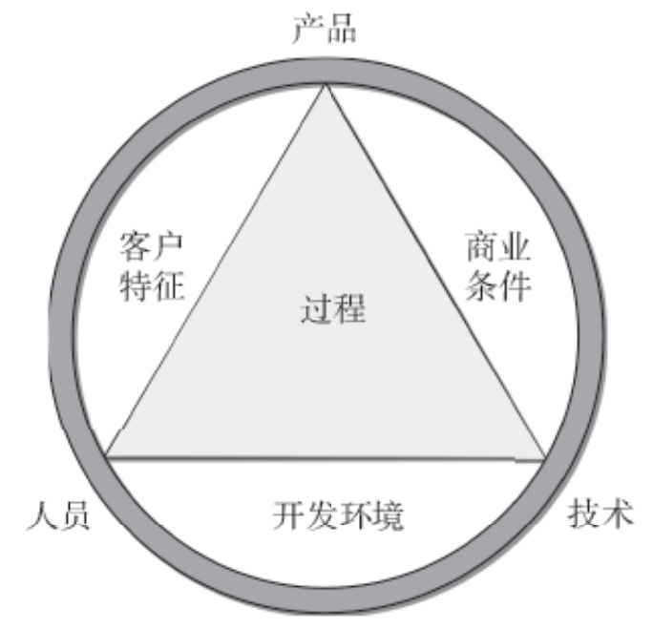
软件质量和组织有效性的决定因素
图片对应描述

Slide 21
软件质量和组织有效性的决定因素—对应描述
返回原页面
该图显示了软件质量和组织有效性的决定因素。
该图显示了一个圆圈内的三角形，三角形标记为过程。
三角形的边代表产品在上面，技术在右边，人员在左边。
底部的三角形和圆圈之间的差距是开发环境，右侧是商业条件，左侧是客户特征。
返回原页面

Slide 22
过程度量
我们间接地测量一个软件过程的功效——通过基于从过程中得到的结果来导出一组度量：
在软件发布之前发现的错误数的测度
提交给最终用户并由最终用户报告的缺陷的测度
交付的工作产品（生产率）的测度
花费的工作量的测度
花费时间的测度
与进度计划是否一致的测度
其他测度
我们还通过测量特定软件工程任务的特性来导出过程度量。

Slide 23
过程度量规则
解释度量数据时使用常识，并考虑组织的敏感性。
向收集测量和度量的个人及团队定期提供反馈。
不要使用度量去评价个人。
与开发者和团队一起设定清晰的目标，并确定为达到这些目标需要使用的度量。
切勿用度量去威胁个人或团队。
指出问题区域的度量数据不应该被“消极地"看待，这些数据仅仅是过程改进的指标。
不要在某一个别的度量上纠缠，而无暇顾及其他重要的度量。

Slide 24
软件测量
直接测量包括花费的成本和工作量。
产品的直接测量包括产生的代码行(LOC)、运行速度、存储容量以及某段时间内报告的缺陷。
产品的间接测量包括功能、质量、复杂性、效率、可靠性、可维护性，以及许多其他“产品特性”。
直接测量都是相对容易收集的，只要事先建立特定的测量协议即可。但是，软件的质量和功能、效率或可维护性则很难获得，只能间接地测量。

Slide 25
标准化的面向规模的度量
每千行代码(KLOC)的错误数
每千行代码(KLOC)的缺陷数
每千行代码(KLOC)的成本
每千行代码(KLOC)的文档页数
每人月错误数
每小时审核错误数
每人月千行代码数
每页文档的成本

Slide 26
规范化的面向功能的度量
每个功能点的错误数(千行代码)
每个功能点的缺陷数
每个功能点的成本
每个功能点的文档页数
每人月功能点数

Slide 27
为什么选择面向功能的度量
独立于编程语言。
使用在软件过程早期定义且便于计数的特性。
切勿“惩罚”创造性(简洁)实现方法，这些实现与其他更加繁琐的版本相比使用较少LOC。
更容易衡量可重用组件的影响。

Slide 28
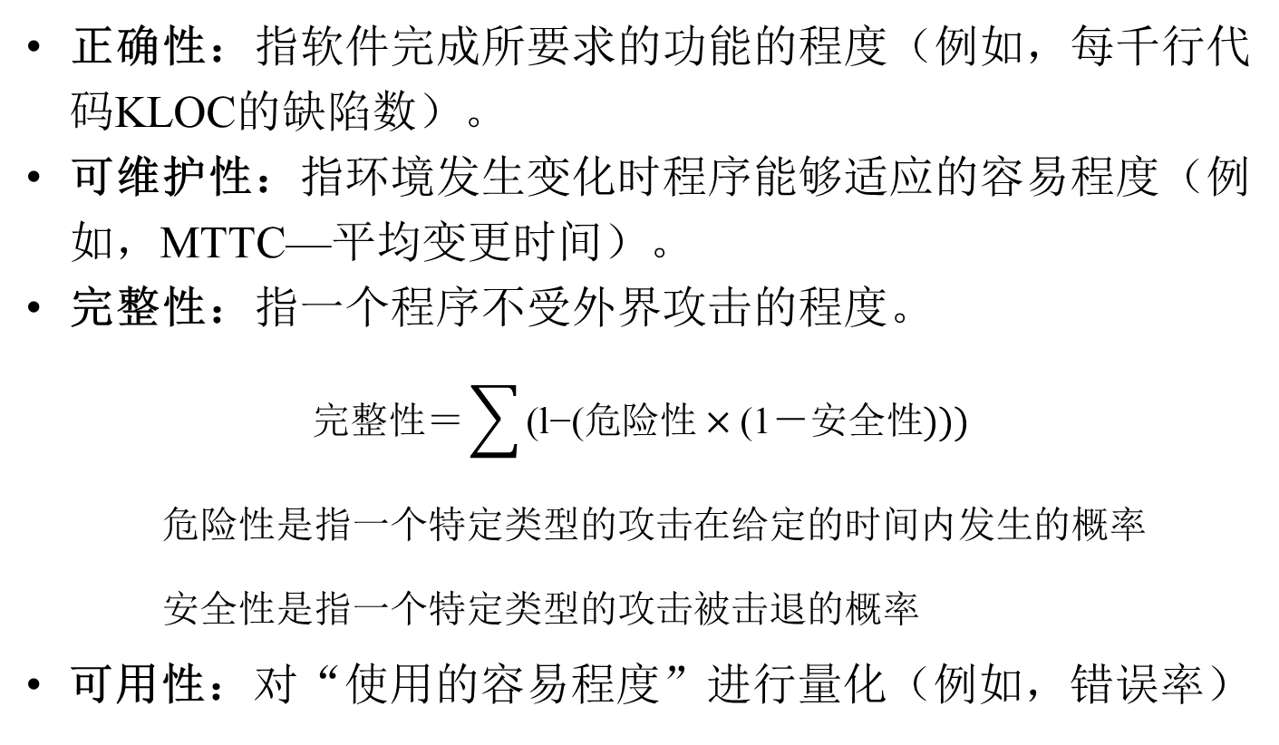
软件质量的度量
正确性：指软件完成所要求的功能的程度（例如，每千行代码KLOC的缺陷数）。
可维护性：指环境发生变化时程序能够适应的容易程度（例如，MTTC—平均变更时间）。
完整性：指一个程序不受外界攻击的程度。
$$\text{完整性＝}\sum{\text{(}\text{l}\text{−(}\text{危险性}×\text{(1}\text{－安全性})))}$$
危险性是指一个特定类型的攻击在给定的时间内发生的概率
安全性是指一个特定类型的攻击被击退的概率
可用性：对“使用的容易程度”进行量化（例如，错误率）

Slide 29
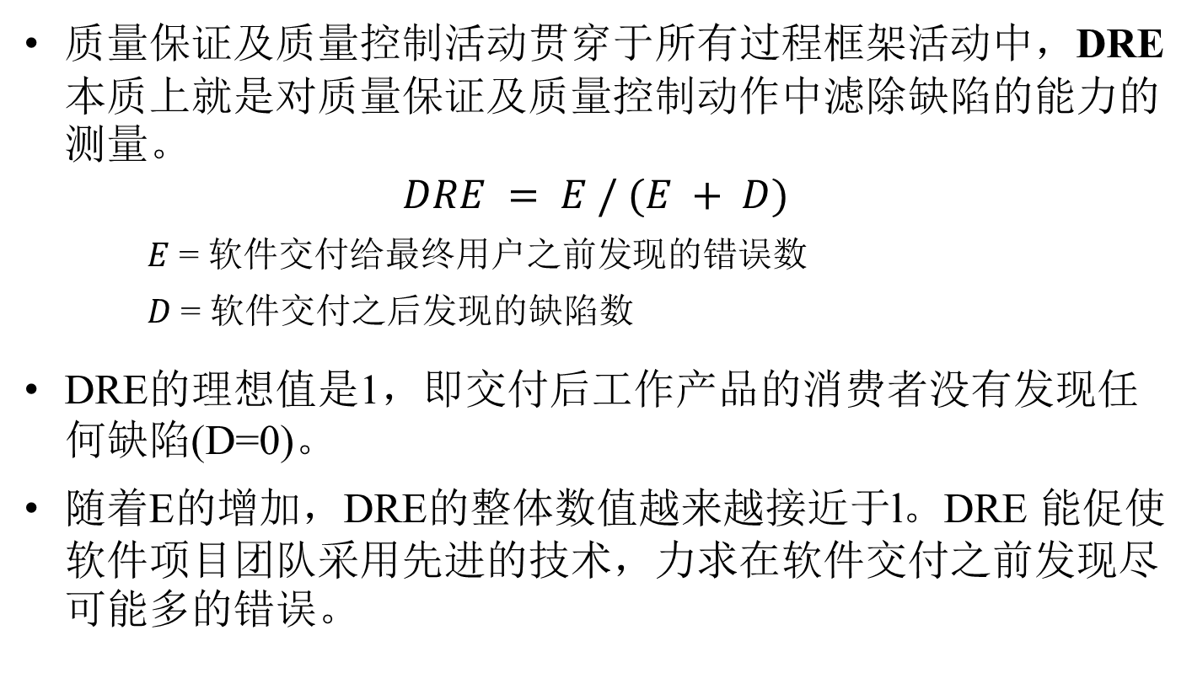
缺陷排除效率(DRE)
质量保证及质量控制活动贯穿于所有过程框架活动中，DRE本质上就是对质量保证及质量控制动作中滤除缺陷的能力的测量。
$$DRE = E / (E + D)$$
$E$ = 软件交付给最终用户之前发现的错误数
$D$ = 软件交付之后发现的缺陷数
DRE的理想值是1，即交付后工作产品的消费者没有发现任何缺陷(D=0)。
随着E的增加，DRE的整体数值越来越接近于l。DRE 能促使软件项目团队采用先进的技术，力求在软件交付之前发现尽可能多的错误。

Slide 30
目标驱动的综合指导手册
明确你的业务目标。
理清你要了解或学习的内容。
确定你的子目标。
确定与子目标相关的实体和属性。
确定你的测量目标。
识别可量化的问题和相关的指标，使用它们来帮助你达到测量目标。
明确你要收集的为构成指标所包含的数据元素。
定义将要使用的测量，这些定义要具有可操作性。
清楚实现测量需要做的操作。
准备一份实施测量的计划。

Slide 31
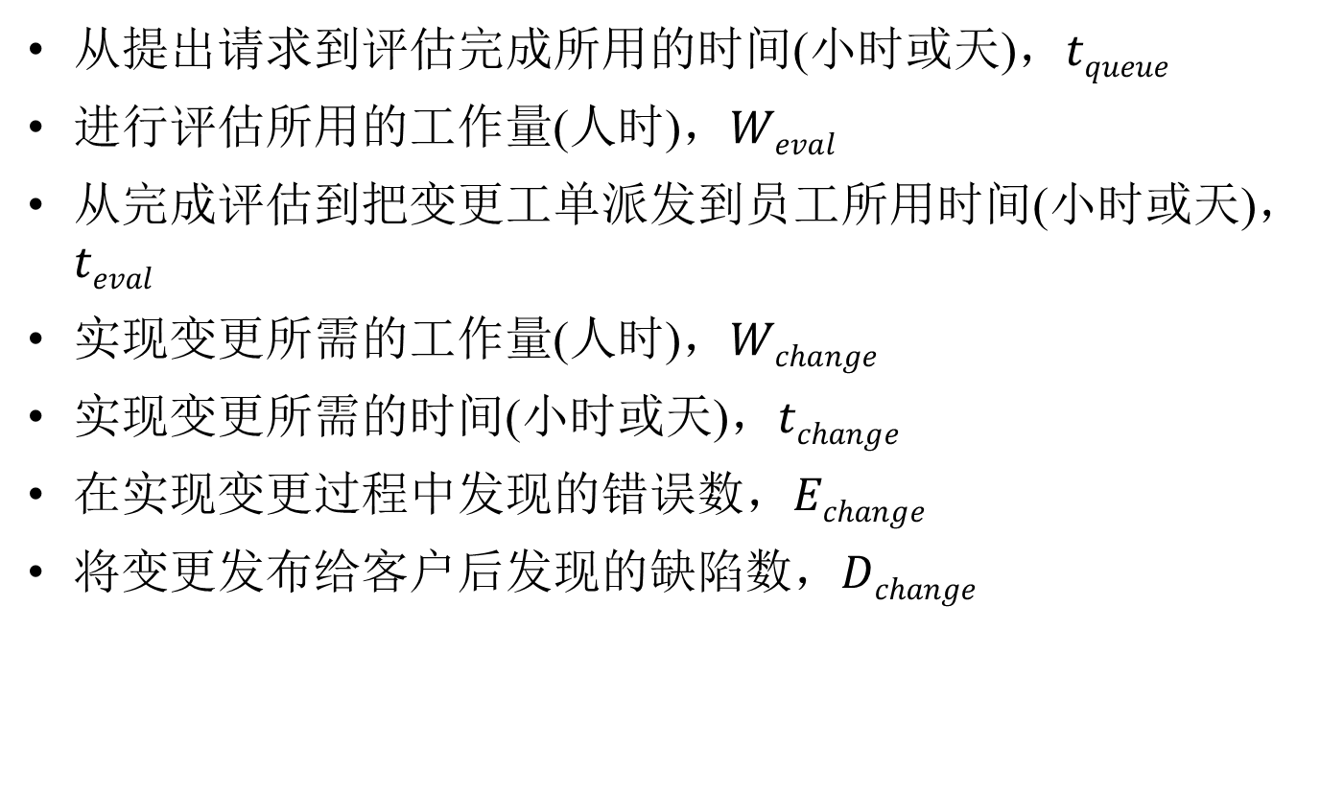
小型组织的测量
从提出请求到评估完成所用的时间(小时或天)，$tqueue$
进行评估所用的工作量(人时)，$Weval$
从完成评估到把变更工单派发到员工所用时间(小时或天)，$teval$
实现变更所需的工作量(人时)，$Wchange$
实现变更所需的时间(小时或天)，$tchange$
在实现变更过程中发现的错误数，$Echange$
将变更发布给客户后发现的缺陷数，$Dchange$

